Slide 1
Механизмы управленческой деятельности по выявлению, поддержки и сопровождения одаренных детей
ГБУ ДО Дом детского творчества Красносельского района Санкт-Петербурга
Сеничева Ирина Олеговна,
заместитель директора ДДТ
Апрель 2023 года

Slide 2
ГБУ ДО Дом детского творчества Красносельского района Санкт-Петербурга
Экспериментальная площадка Санкт-Петербурга
«Совершенствование организационно-педагогических условий подготовки школьников на уровнях основного и среднего общего образования к участию в заключительном этапе всероссийской олимпиады школьников по технологии»

Slide 3
ГБУ ДО Дом детского творчества Красносельского района Санкт-Петербурга
Районный инициативный сетевой проект
«Технологический Олимп:
выявляем и развиваем таланты современного ребенка»

Slide 4
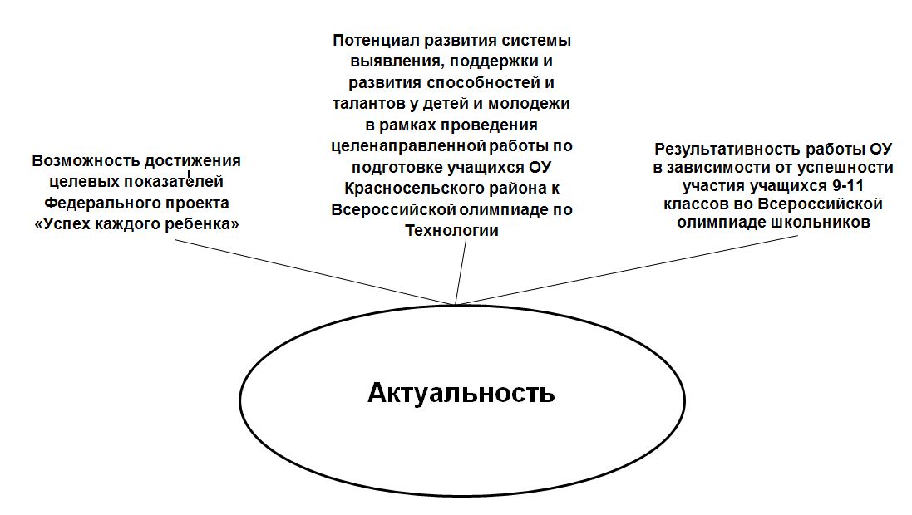
ГБУ ДО Дом детского творчества Красносельского района Санкт-Петербурга

Slide 5
Идея проекта
Создание в районе сетевой корпорации по выявлению и поддержке талантливых и одаренных детей и подростков и повышение результативности участия школьников в олимпиадном движении по предмету Технология на регионал ьном и всероссийском уровнях

Slide 6
Идеи по реализации проекта
Трехступенчатая система выявления и сопровождения талантливых и одаренных учащихся для подготовки к олимпиаде по Технологии
1-6 классы – конкурсные мероприятия по выявлению детей, мотивированных к участию в олимпиаде по Технологии (программы внеурочной деятельности, дополнительных общеразвивающие программы)
7-8 классы – реализация дополнительных общеразвивающих программ в межшкольных детских творческих объединений для подготовки школьников района
к региональному этапу олимпиады по Технологии: «Путь к успеху: технологии дерево и метал лообработки», «Путь к успеху: робототехника», «Путь к успеху: технологии культуры дома».
9-11 классы - реализация программ в рамках межшкольных детских творческих объединений для подготовки школьников района к заключительному этапу Всероссийской олимпиады по Технологии.

Slide 7
Идеи по реализации проекта
Определение базовых школ (имеющих необходимые материально-технические
и кадровые ресурсы) для подготовки школьников района к региональному и заключительному этапу олимпиады по Технологии.
Формирование межшкольных детских творческих объединений в базовых школах по направлениям олимпиады по Технологии.

Slide 8
Идеи по реализации проекта
Разработка и реализация модульных дополнительных общеобразовательных программ по подготовке школьников к олимпиадам для межшкольных детских творческих объединений.
Разработка дополнительных профессиональных программ повышения квалификации по работе с одаренными детьми для специалистов общего и дополнительного образования.
Поиск и привлечение «внешних» сетевых партнеров для подготовки школьников к олимпиадам
Организация и проведение конкурсно-игровых мероприятий по выявлению и поддержке школьников для участия в олимпиадном движении по Технологии (конкурсы дизайн-проектов, технического творчества, профориентационные игры и т.п.).
Организация и проведение профильных смен в оздоровительных лагерях по направлениям олимпиады по Технологии.

Slide 9
ГБУ ДО Дом детского творчества Красносельского района Санкт-Петербурга
Основа реализации проекта – сетевое взаимодействие:
образовательных учреждений района: школ, ЦППМС, УДОД;
Академии талантов,
Академии цифровых технологий,
РГПУ им.А.И.Герцена и других высших учебных заведений

Slide 10
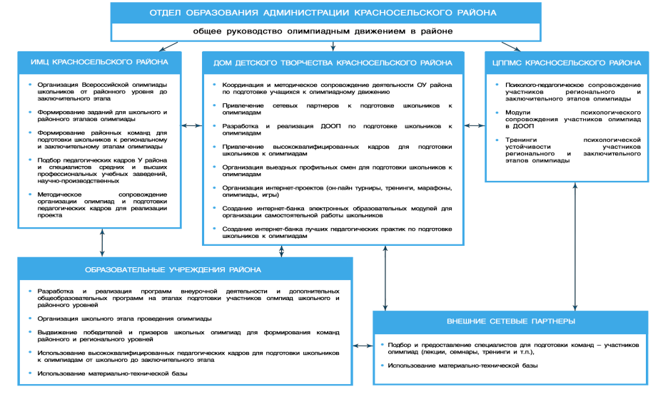
Структурно-функциональная модель Центра сопровождения и поддержки одаренных детей

Slide 11
Первые результаты
Сформировано 7 межшкольных детских творческих объединения на базе 5 общеобразовательных учреждения:
3 объединения по направлению «Культура дома»
2 объединения по направлению «Дерево и металлообработка»
1 объединение по направлению «3D моделирование
1 объединение по направлению «Робототехника»
В объединениях занимается 115 школьников из 16 ОУ района

Slide 12
Первые результаты
Из 115 участников детских межшкольных объединений:
17 стали победителями и призерами районного этапа Всероссийской олимпиады школьников
12 человек приглашены на региональный этапа
2 человека стали победителями, 5 призерами регионального этапа
2 человека вышли на заключительный этап

Slide 13
Контакты для взаимодействия
Официальный сайт Дома детского творчества Красносельского района
https://ddtks.ru/node/2094
Электронная почта ddtkras@gmail.com
Сеничева Ирина Олеговна – sio59@mail.ru +79117490940
Шатковская Ольга Владимировна - 79112408380@yandex.ru

